Slide 1
BANCO DE DADOS: livraria
O banco de dados consiste em demonstrar a compra de livros por clientes de uma livraria com informações sobre os autores e editoras.

Slide 2
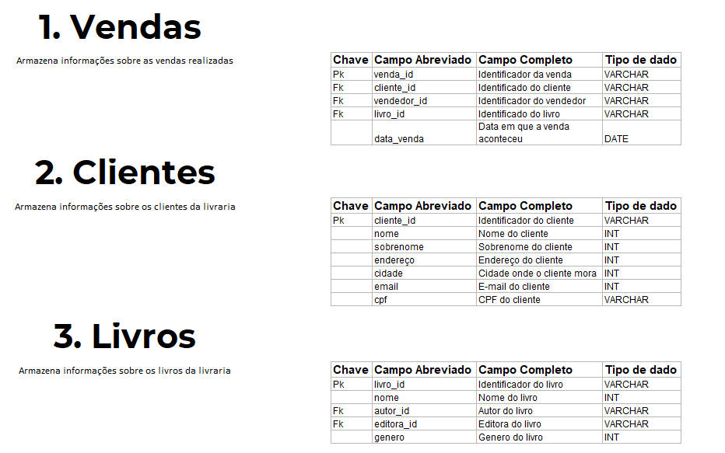

Slide 3
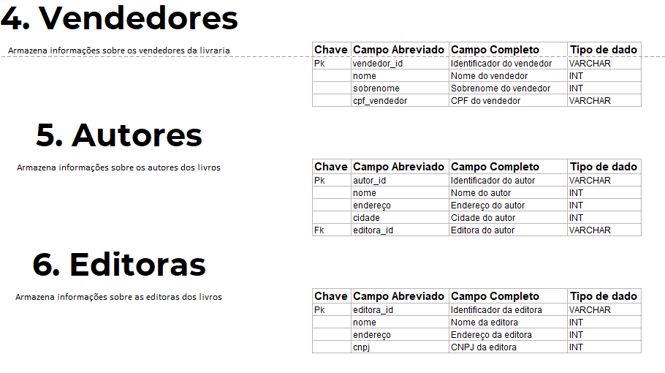

Slide 4
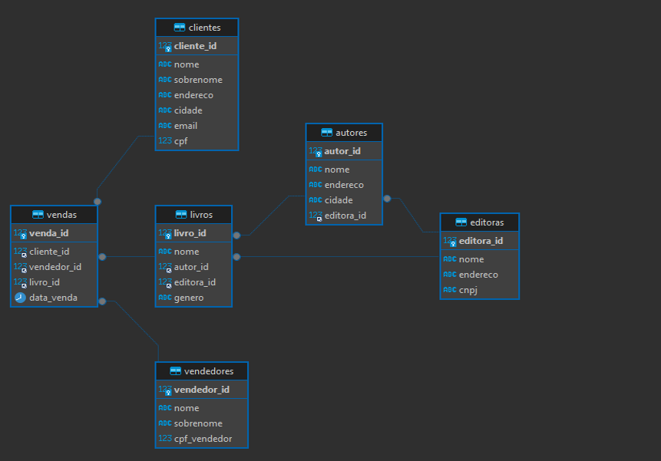
TABELAS

Slide 5
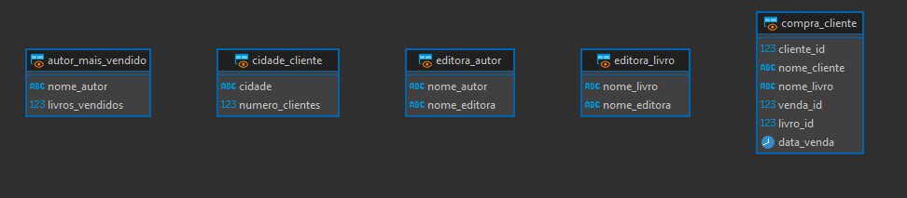
CREATE VIEWS
VIEW 1
VIEW 2
VIEW 3
VIEW 4
VIEW 5
-- VIEW 1 -- RETORNA AUTORES MAIS VENDIDOS
-- VIEW 2 -- RETORNA QUANTOS CLIENTES TEMOS POR CIDADE
-- VIEW 3 -- RETORNA QUAL A EDITORA DE CADA AUTOR
-- VIEW 4 -- RETORNA QUAL A EDITORA DE CADA LIVRO
-- VIEW 5 -- RETORNA OS DADOS DE COMPRA DE UM CLIENTE

Slide 6
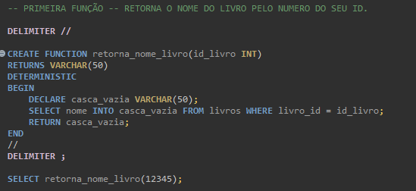
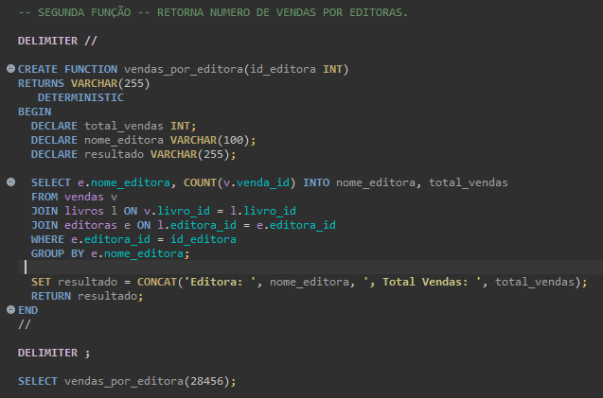
CREATE FUNCTIONS

Slide 7
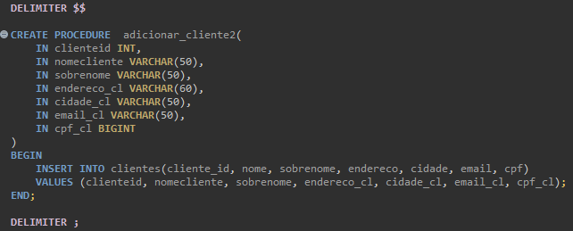
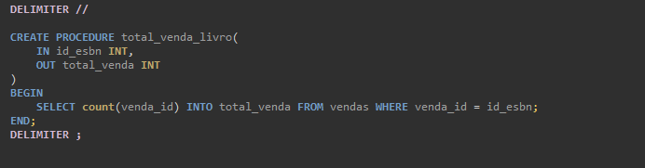
Criar um procedure que adicione dados a tabela clientes
STORED PROCEDURES
Criar um procedure que retorne o total de venda de um livro
Turma: SQL 38900
Alunos: Guilherme Salgado, Thiago Almeida e João Lima

